Slide 1
ЧПУ Delta Electronics
Схемы подключения. Аксессуары.
Notes:
DELTA CNC CONTROLLER_NC-300 PRODUCT FUNDAMENTAL INTRODUCTION
Delta CNC Controller_NC-300 Product Fundamental Introduction

Slide 2
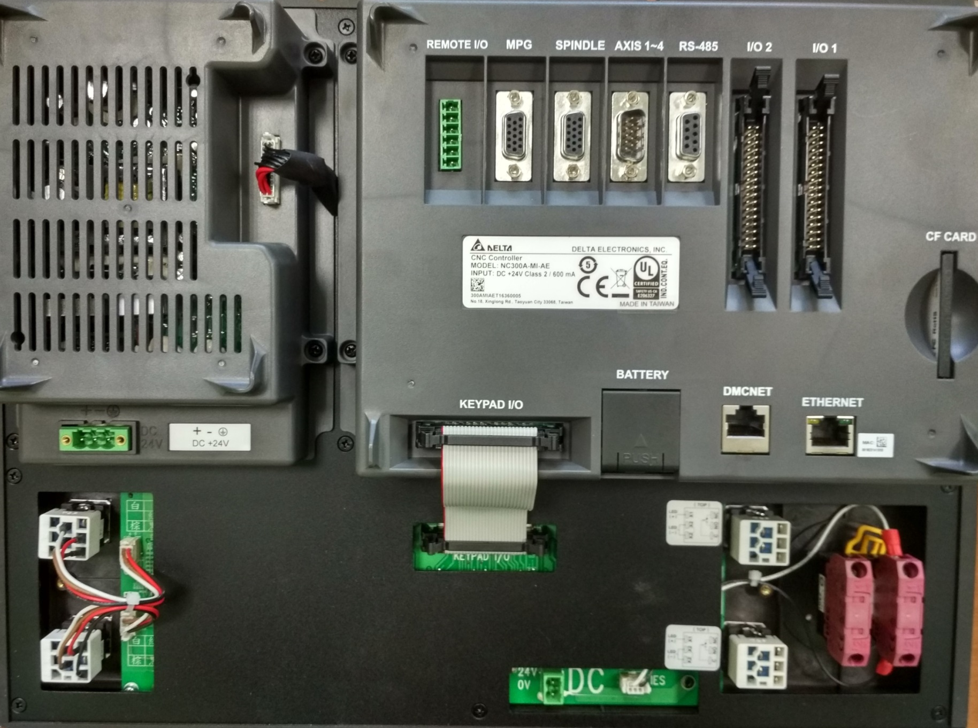
Шпиндель+2 выкоскорост. входа
Штурвал
Концевые датчики
Удаленный ввод/вывод
RS485
ввод/вывод
Карта
памяти
Сеть Ethernet
Питание ЧПУ
Сеть DMCNet
для серво
Подключение кнопки аварийного останова

Slide 3
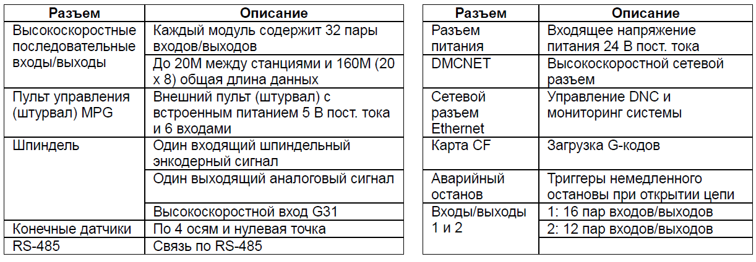

Спецификация входов/выходов.
Notes:
Port pinout connector specifications

Slide 4
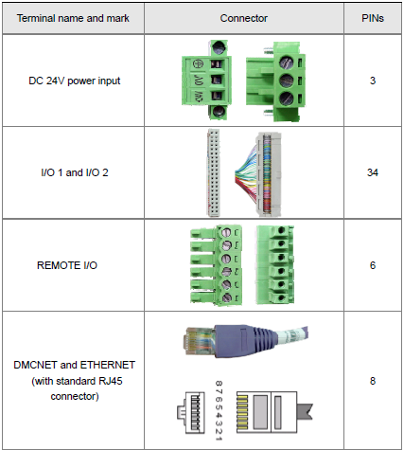
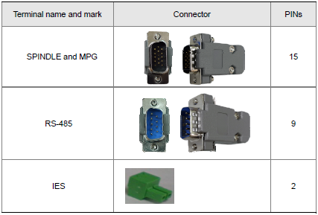
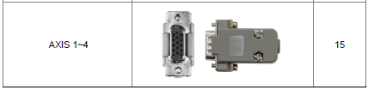
Спецификация коннекторов для каждого разъема ЧПУ
Шпиндель
И
Штурвал
Питание 24В
RS-485
Ввод/вывод
Питание 24В
Удалённый
Ввод/вывод
Концевые
датчики
DMCNET
И
ETHERNET
Notes:
Port pinout connector specifications

Slide 5
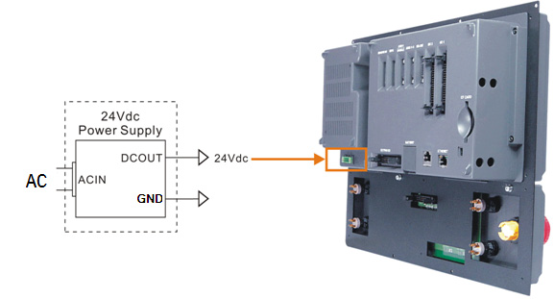
Подключение питания ЧПУ
Питание ЧПУ
Питание станочного пульта
Notes:
Wiring Methods. For office test direct DC 24V input.

Slide 6
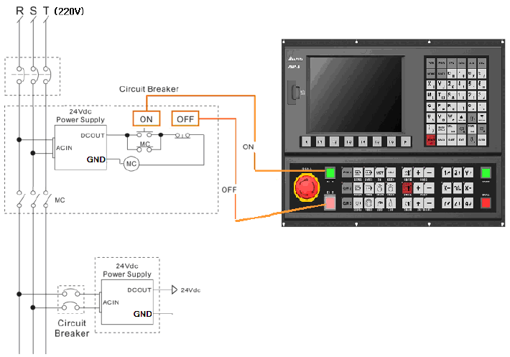
Подключение питания ЧПУ
Подключение кнопок включения осуществляется через вспомогательный контактор с управлением от 24В, который замыкает цепь питания ЧПУ.
Обратите внимание, что напряжения питания индикации 24В
Notes:
Wiring Methods

Slide 7
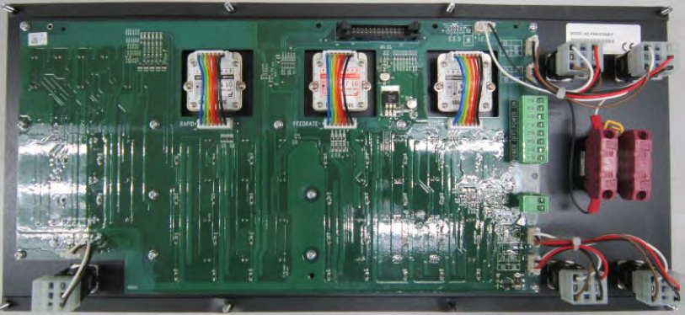
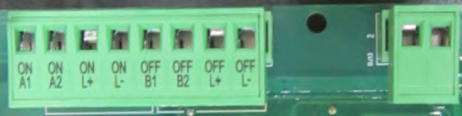
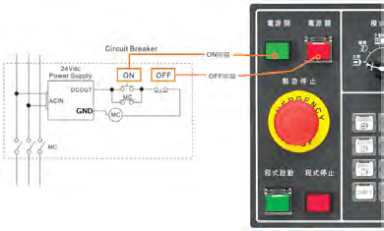
Подключение питания
станочного пульта NC-PAN-300AM-P
Требует доп. питания 24В
Клеммный блок: Индикатор 24В
(ONL+, ONL-) индикатор «ВЫКЛ»
(OFFL+, OFFL-) индикатор «ВЛК»
(ONA1, ONA2) ВКЛ (НО )
(OFFB1, OFFB2) ВЫКЛ (НЗ)
Notes:
When you use the standalone type controller, the power ON / Off wiring on secondary operation panel.
This is the back of the panel.

Slide 8
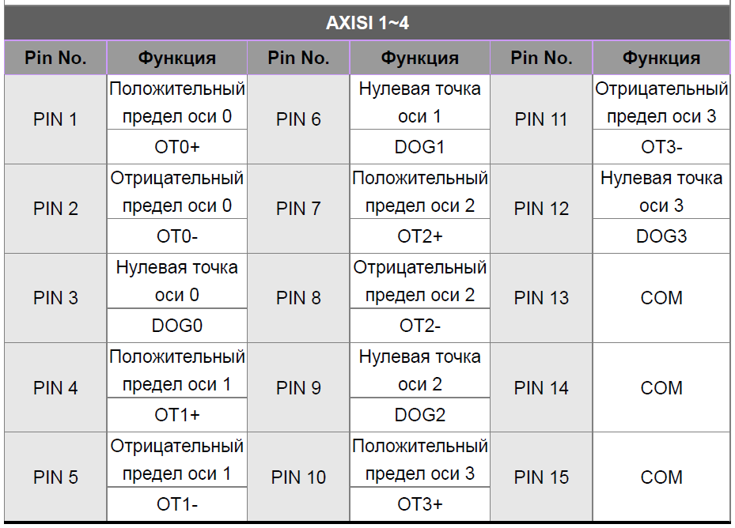
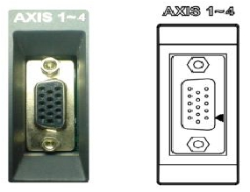
Разъем для подключения концевых датчиков
ЧПУ NC300 имеет на борту разъем DB15 для подключения концевых датчиков и датчиков домашней позиции по 4-ём осям
Notes:
Connector terminal DB 15 pin

Slide 9
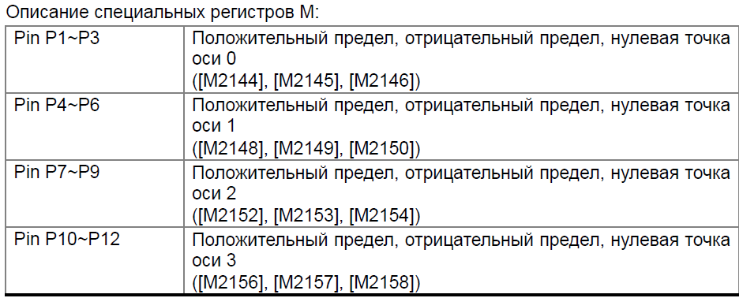
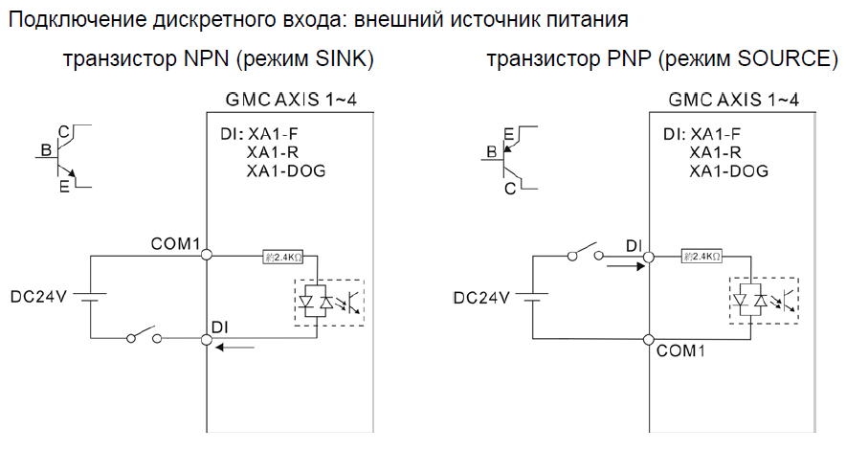
Разъем для подключения концевых датчиков
Notes:
So how can we check the signal of the limit or home dog is on ? It is the special M
If the wiring is correct, It will automatically stop or find the home position.
It is also need external power supply, and can wiring

Slide 10
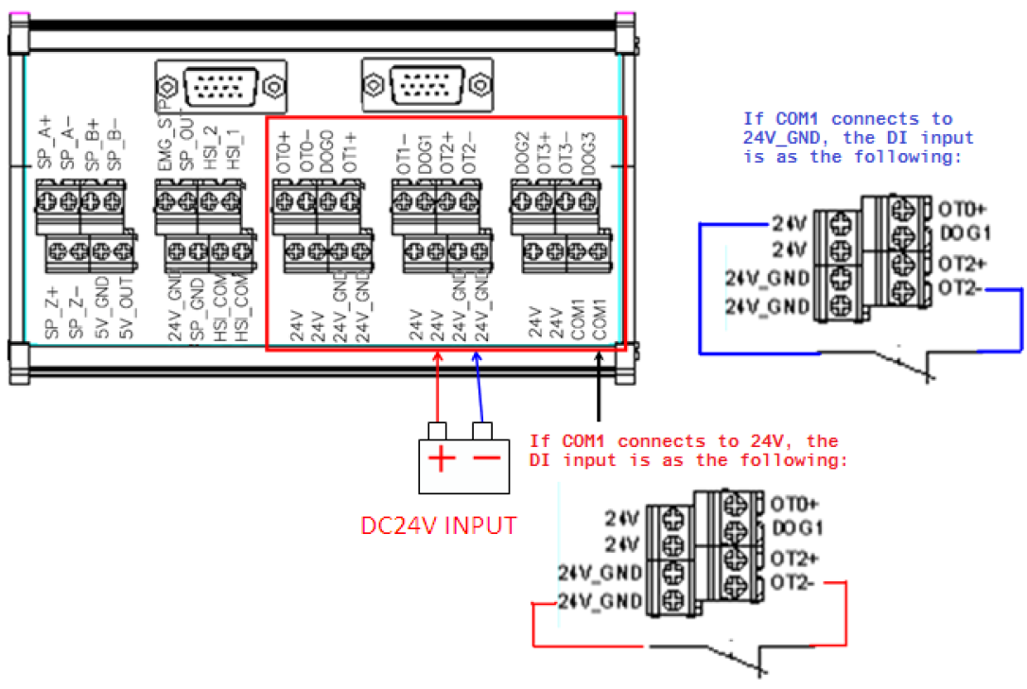
Клеммный блок для подключения концевых датчиков

Slide 11
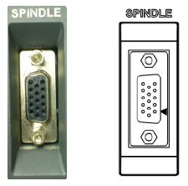
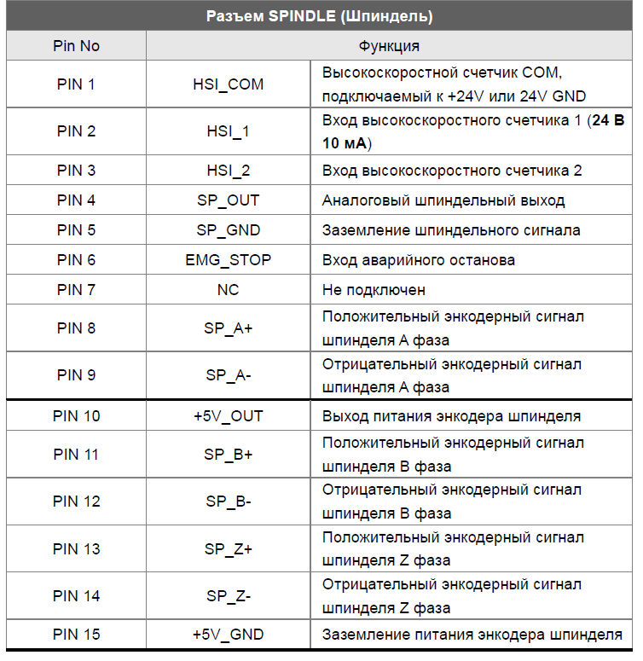
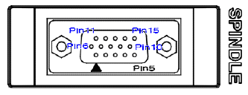
Разъем для подключения шпинделя
ЧПУ NC300 имеет разъем для подключения шпинделя, в котором есть аналоговый выход ±10В, два аппаратных высокоскоростных входа, входные сигналы энкодера шпинделя.
Notes:
Connector terminal

Slide 12
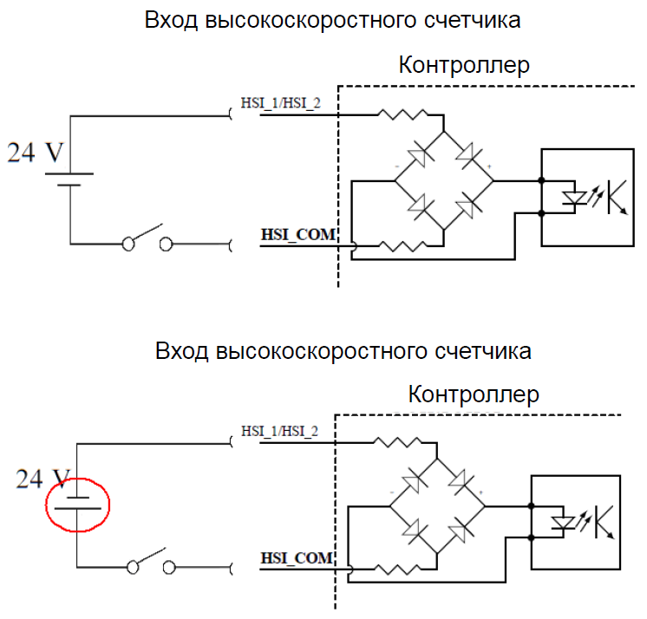
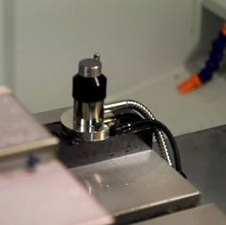
Разъем для подключения шпинделя
Высокоскоростной вход поддерживает частоту до 5 МГц и подходит для инструкции прерывания G31
Установите высокоскоростной вход 1 для прерывания G31
в параметре 46 Bit5 = 1;
а также параметр 307 Bit4 = 1;
Ограничение, параметр 25 Bit0 = 1
и специальный маркер M2142.
Notes:
G31 uses the tool measurement applications. Measuring tool length.

Slide 13
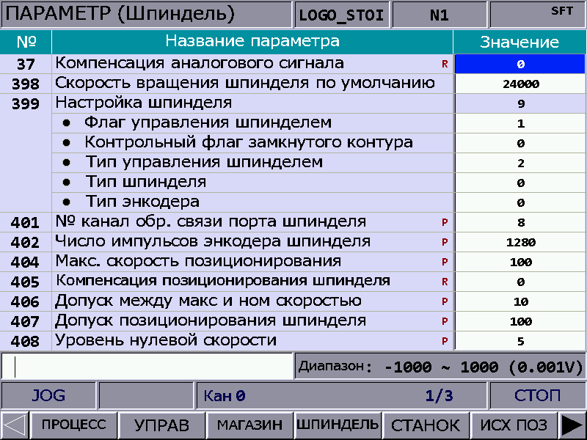
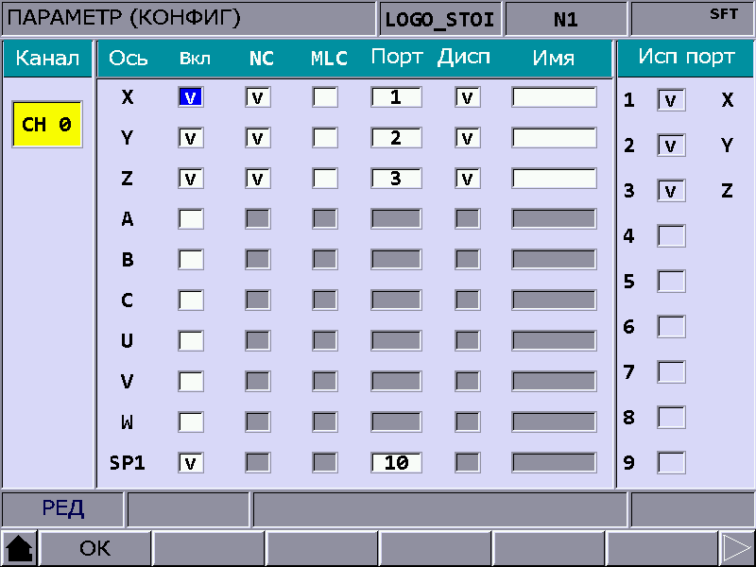
Разъем для подключения шпинделя
Для подключения аналогового (0-10В) шпинделя необходимо установить его номер порта 10 и установить следующие параметры в настройках. Сигнал задания -10 В ~ + 10 В, разрешение 14 бит.
Notes:
Connector terminal
31/138
Inverter high speed >20000rpm
Servo <= 12000 rpm

Slide 14
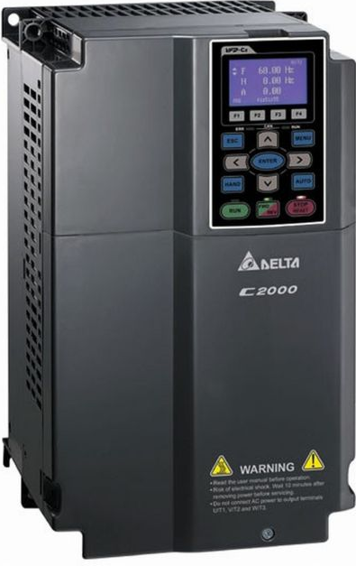
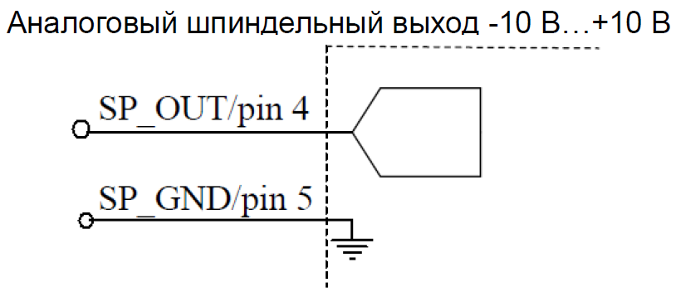
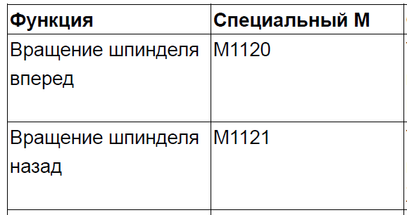
Разъем для подключения шпинделя
Выход -10 +10В для двигателя шпинделя, Pin4 и Pin5
ПЧ С2000
Специальные маркеры М для шпинделя
пример:
Максимальная скорость шпинделя = 12000
Установите скорость шпинделя S=6000
M1120 On -> выход + 5 В
M1121 On -> выход - 5 В
Notes:
Connector terminal
31/138
Tapping-servo
Engraving- inverter

Slide 15
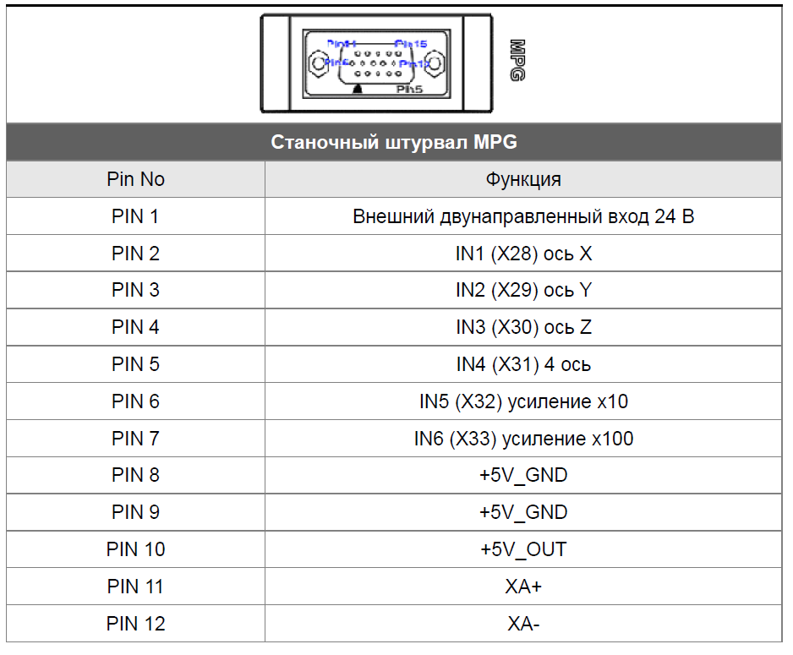
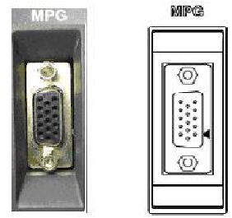
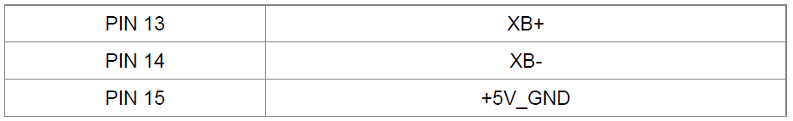
Штурвал. Ручной управление
ЧПУ серии NC300 имеет один импульсный вход для штурвала (ручного генератора импульсов). Напряжение питания штурвала должно быть 5 В постоянного тока. Ниже приведена распиновка разъема для штурвала:

Slide 16
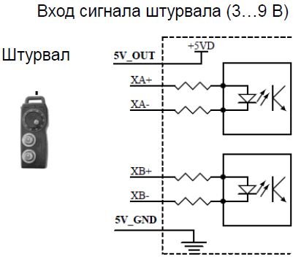
Штурвал. Подключение питания
ЧПУ имеет встроенный источник питания 5V DC

Slide 17
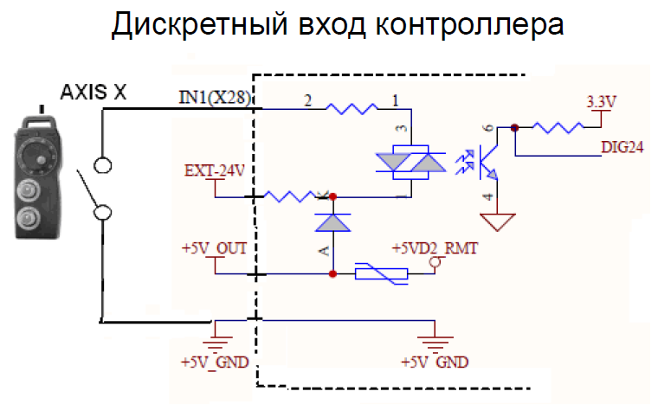
Штурвал. Подключение сигналов
При необходимости можно будет редактировать функции каждого входа в MLC
Notes:
在左邊的電路圖中，就可以知道PIN1-24V INPUT 雙向的功能為何。
如果確認是單純的A接點，不需電壓，PIN 1 不接也是OK的。
在一些需要24V電力的輸入點位，就有可能會這樣接。

Slide 18
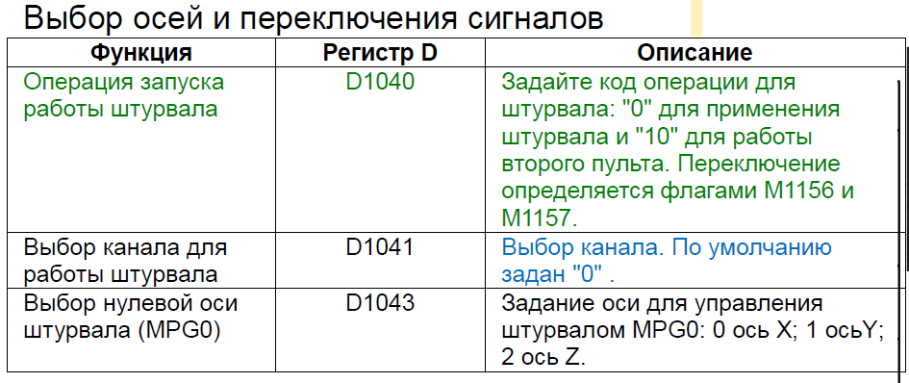
Штурвал. Специальные регистры
Ось | Вход |  | Коэфф | Вход
X | X28 |  | X1 | X31
Y | X29 |  | X10 | X32
Z | X30 |  | x100 | X33

Slide 19
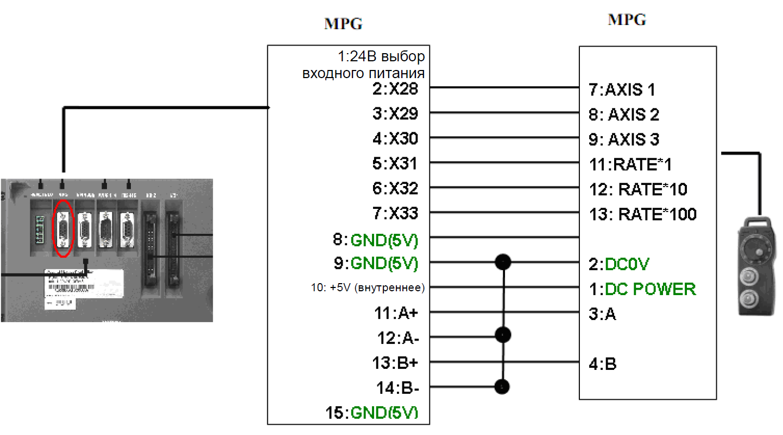
Штурвал. Пример подключения 1
Для схемы с открытым коллектором.

Slide 20
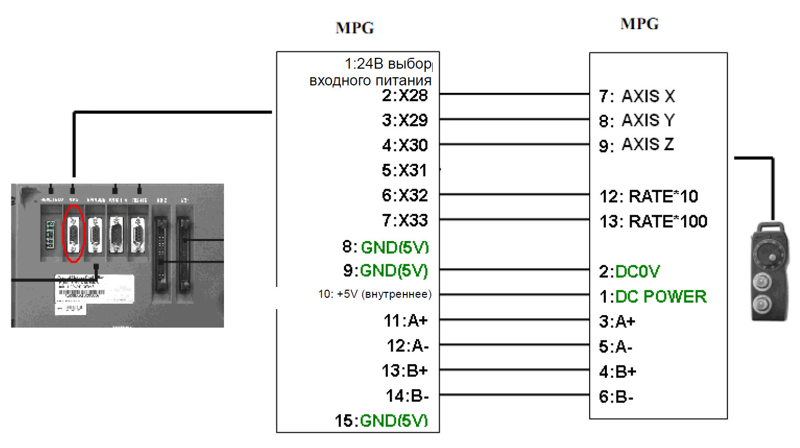
Штурвал. Пример подключения 2
Для дифференциальной схемы Line Drive.

Slide 21
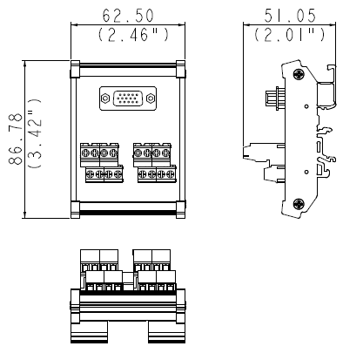
Штурвал. Клеммный блок
NC-EXM-M01

Slide 22
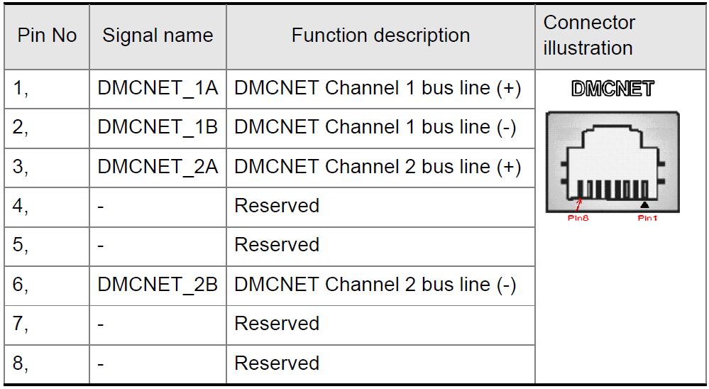
Разъем для DMCNET
Контроллер NC300 и сервосистема ASDA-A2-F используют высокоскоростную шину DMCNET
請務必選用對絞有
隔離網且有Shield的
訊號線 。
Notes:
Connector terminal

Slide 23
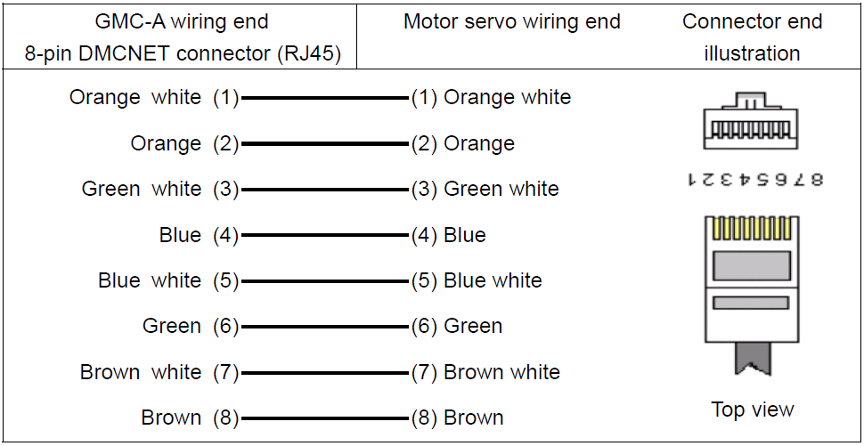
Разъем для DMCNET
Описание сигналов DMCNET
Notes:
Connector terminal

Slide 24
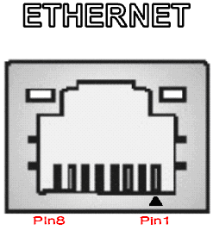

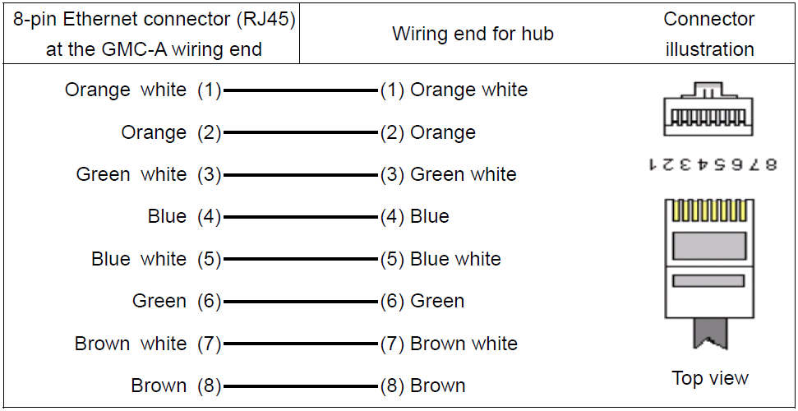
Разъем для Ethernet
ЧПУ NC300 имеет разъем Ethernet для связи с ПК. Ниже описание контактов:

Slide 25
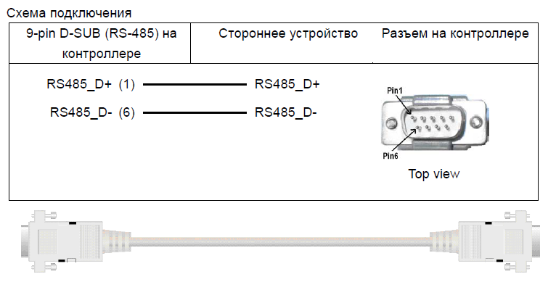
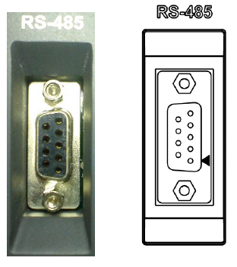
Разъем для RS485
ЧПУ NC300 имеет разъем RS485 для связи пользовательского экрана с внешним оборудованием по RS485. Ниже описание контактов:

Slide 26
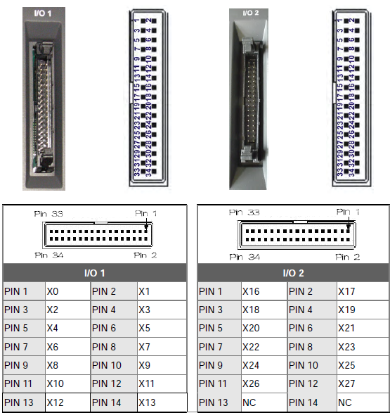
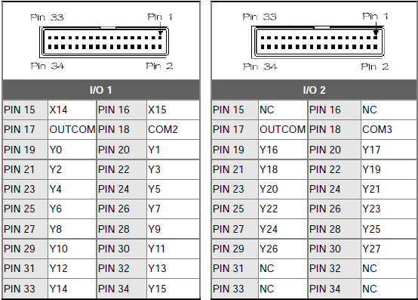
Встроенные входа/выхода
2 группы встроенных входов/выходов
1: 16Вх/16Вых
2: 12Вх/12Вых
Всего: 28Вх/28Вых
Notes:
DO drive general load (with allowable current less than 140mA and surge current less than 200mA)
There are instructions on the manual

Slide 27
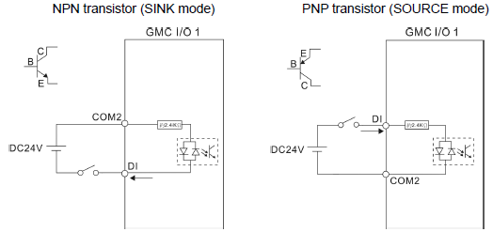
Встроенные входа/выхода
  Варианты подключения входов:
Notes:
Input wiring support NPN and PNP two type
Need external power source

Slide 28
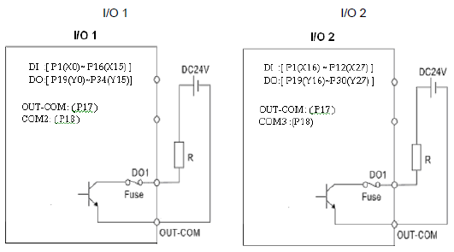
Встроенные входа/выхода
    Подключение выходов с внешним источником:
Notes:
Need external power source

Slide 29
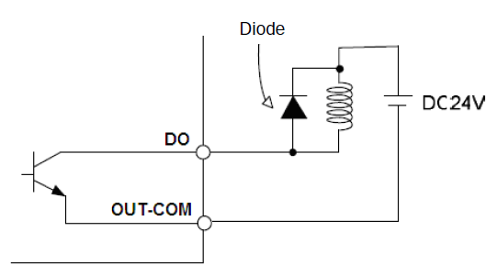
Встроенные входа/выхода
При подключении индуктивной нагрузки наличие обратного диода обязательно.
Notes:
One thing to note …

Slide 30
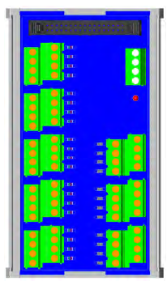
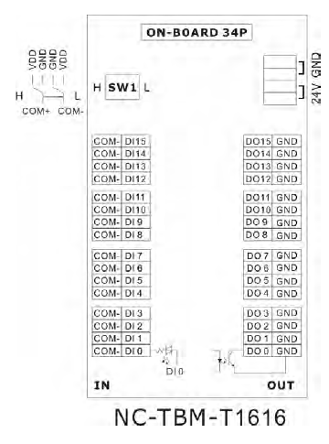
Встроенные входа/выхода. Транзисторный клеммный блок
NC-TBM-T1616
Можно использовать два клеммных блока для одной ЧПУ, первый разъем (IO: 16/16) в диапазоне X0~X15 и Y0~Y15), второй разъем (12/12 DI/DO) в диапазоне X16~X27, Y16~Y27. Второй разъем поддерживает только 12вх/12вых. Ниже описание контактов клеммного блока:

Slide 31
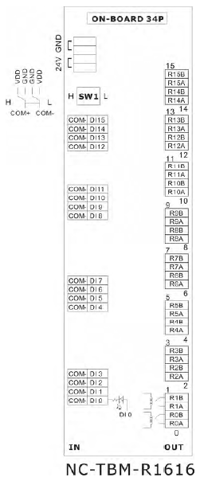
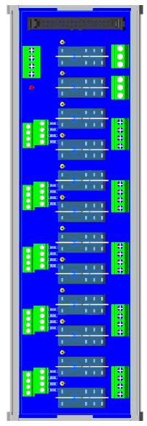
Встроенные входа/выхода. Релейный клеммный блок
NC-TBM-R1616
Можно использовать два клеммных блока для одной ЧПУ, первый разъем (IO: 16/16) в диапазоне X0~X15 и Y0~Y15) второй разъем (12/12 DI/DO) в диапазоне X16~X27, Y16~Y27. Второй разъем поддерживает только 12вх/12вых. Ниже описание контактов клеммного блока:

Slide 32
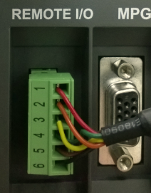


Удаленные входа/выхода

Slide 33


Удаленные входа/выхода.
Транзисторный клеммный блок
NC-EIO-T3232
Диапазон удаленных входов выходов начинается сX256, Y256, каждый дополнительный модуль добавляет еще 32 точки. Пользователи могут устанавливать до 8 модулей (или до 256 точек ввода-вывода).

Slide 34


Удаленные входа/выхода.
Релейный клеммный блок
NC-EIO-R3216
Диапазон удаленных входов выходов начинается сX256, Y256, каждый дополнительный модуль добавляет еще 32 точки. Пользователи могут устанавливать до 8 модулей (или до 256 точек ввода-вывода).

Slide 35


Переключение типов NPN и PNP
Номер станции
0 = 1-я станция

Slide 36

Пример подключение входов

Slide 37

Пример подключение бесконтактного датчика (NPN)

Slide 38

Пример подключение бесконтактного датчика (PNP)

Slide 39

Пример подключение бесконтактного датчика (NPN и PNP)

Slide 40


Отдельный станочный пульт
NC-PAN-300AM-P
Входной сигнал DI (допустимый ток: 8 ~ 25 мА;
импульсный ток: до 40 мА)
Нагрузка на DO (допустимый ток: до 40мА; импульсный ток: менее 100 мА)

Slide 41


Отдельный станочный пульт
NC-PAN-311AM-P(F)
Входной сигнал DI (допустимый ток: 8 ~ 25 мА;
импульсный ток: до 40 мА)
Нагрузка на DO (допустимый ток: до 40мА; импульсный ток: менее 100 мА)

Slide 42

Отдельный станочный пульт
NC-PAN-300AM-P.
Соответствующие X и Y.

Slide 43

Отдельный станочный пульт
NC-PAN-300AM-P. Подключение
DI input signal (allowable current: 8~25mA;
surge current: under 40mA)
DO driven load (allowable current: under 40mA; surge current: under 100mA)

Slide 44

Отдельный станочный пульт
NC-PAN-311AM-P.
Соответствующие X и Y.

Slide 45

Отдельный станочный пульт
NC-PAN-311AM-P. Подключение
Входной сигнал DI (допустимый ток: 8 ~ 25 мА;
импульсный ток: до 40 мА)
)
Нагрузка на DO (допустимый ток: ниже
40мА; импульсный ток: менее 100 мА)

Slide 46

Отдельный станочный пульт
NC-PAN-311AM-P. Внешний вид

Slide 47


Станочный пульт и отдельный станочный пульт для NC300

Slide 48










Карта устройств
MPG
NC311A-MS-A
Remote IO
ASDA-A2-N /NN
ASD-S
Termination resistors

Slide 49
СПАСИБО
ЗА ВНИМАНИЕ!
Больше информации на сайте http://www.rts.ua/rus/catshop/827/CNC/

